Slide 1
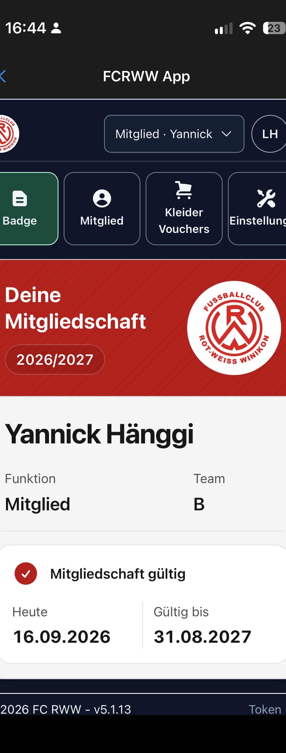
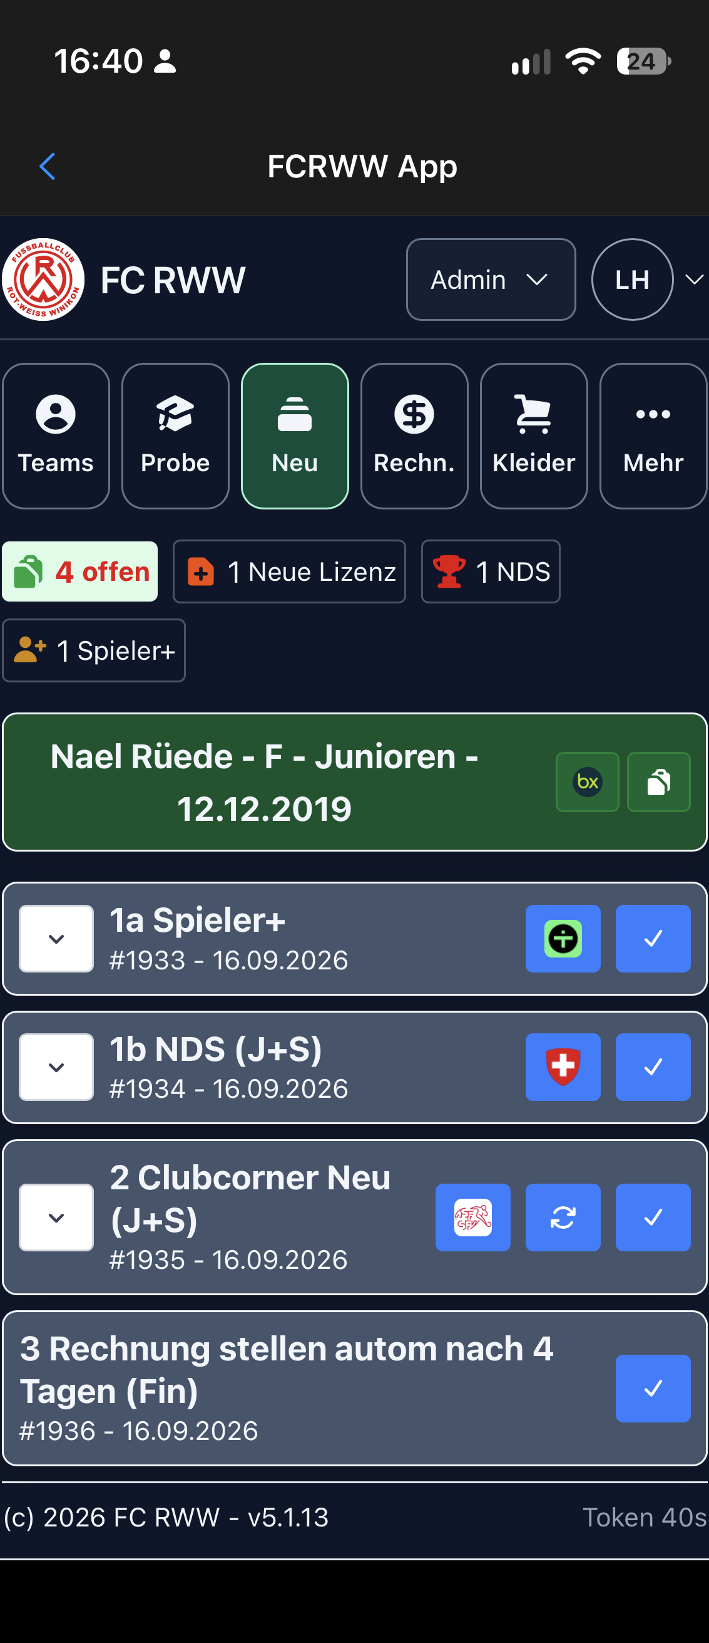
FOOTBALL CLUB OPERATIONS
Die operative Plattform
für den ganzen Fussballclub
Administration automatisieren. Trainer befähigen. Mitgliedern Self-Service geben.
bexio bleibt das ERP
Vom Probetraining bis zum aktiven Mitglied – ein durchgängiger Prozess.

Slide 2
PAIN POINT
Ein Club. Viele Systeme. Zu viele manuelle Übergaben.
Die Daten existieren – aber die Arbeit bleibt beim Vorstand und bei den Trainern.
bexio
Mitglieder, Rechnungen, Zahlungen – primär Administration.
DIE FOLGE
— Doppelte Datenerfassung
clubcorner / NDS
Pflichtprozesse ohne passende Automatisierung.
— Wissen bei Einzelpersonen
SpielerPlus
Teamalltag – aber begrenzte Integration.
— Trainer ohne ERP-Zugriff
— Offene Aufgaben werden vergessen
E-Mail / WhatsApp
Übergaben, Erinnerungen und Wissen bleiben manuell.
Nicht fehlende Software – fehlender Prozess.

Slide 3
VALUE PROPOSITION
Eine operative Schicht über bexio – speziell für Fussballclubs.
Automatisieren, wo APIs es erlauben. Assistieren, wo Automatisierung nicht möglich oder nicht erlaubt ist.
ADMIN
FOOTBALL CLUB
OPERATIONS
TRAINER
Workflows · Beiträge
Onboarding · Reporting
Team · Elternkontakte
Probe · Beiträge · Voucher
MITGLIED / ELTERN
Badge · Rechnungen · Voucher · Änderungen
bexio = System of Record
Clerk = Identity
Pingen · Dropbox · E-Mail

Slide 4
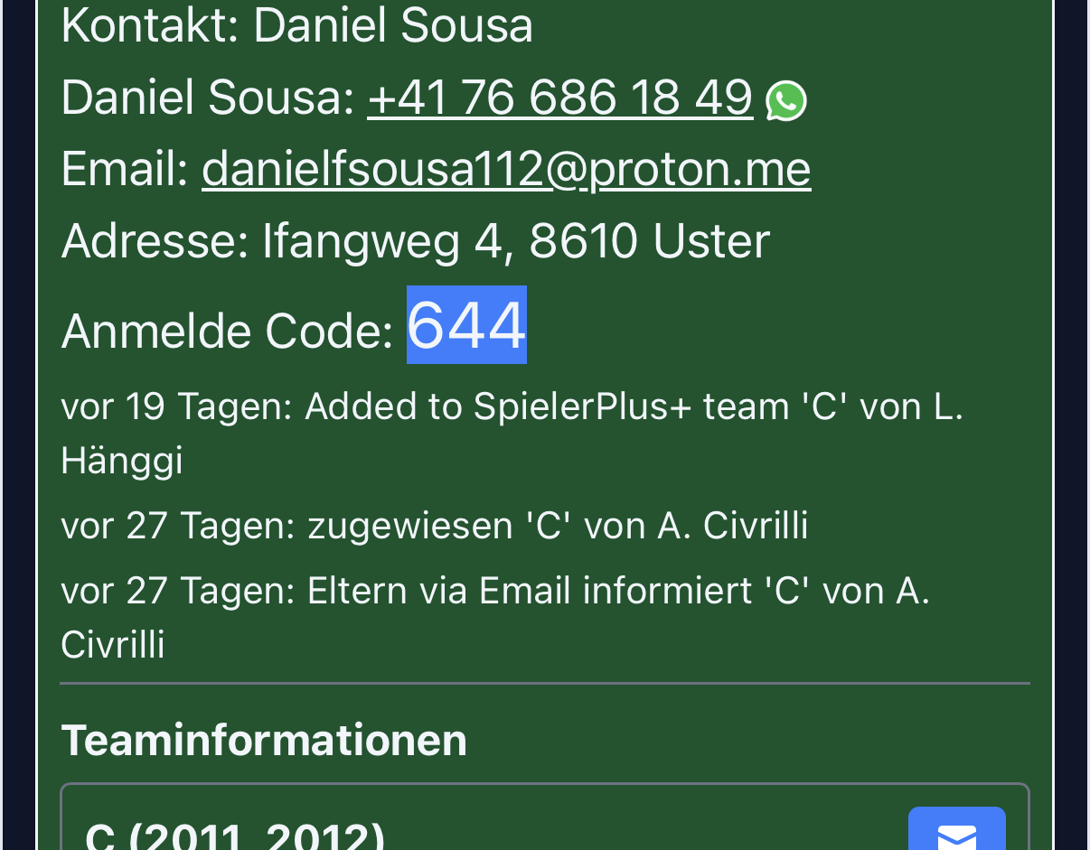
SOLUTION
Vom Probetraining zum aktiven Mitglied.
Ein durchgängiger Workflow statt Listen, E-Mails und Systemwechsel.
1
2
3
4
5
6
Online
Anmeldung
→
Team + Training
automatisch
→
Trainer + Eltern
automatisch
→
Aufnahme +
Onboarding
→
bexio Rechnung
automatisch
→
Zahlung →
Voucher
Manuelle Gates: clubcorner • NDS / J+S • SpielerPlus • WhatsApp
Daten vorbereiten · Copy-Actions · Status · Verantwortlichkeit · Audit-Historie

Slide 5
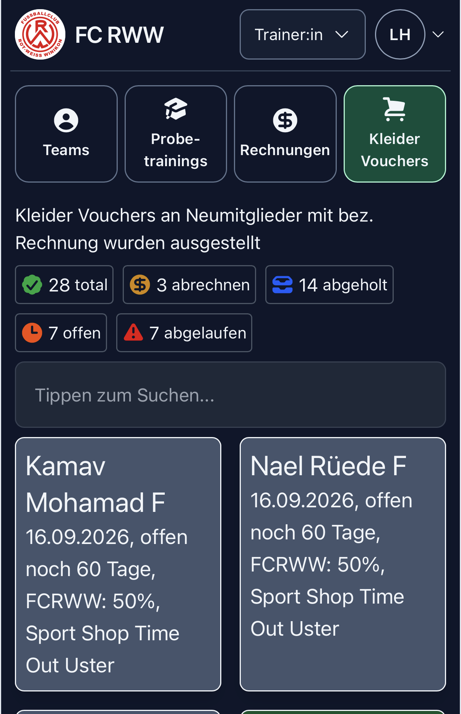
DIFFERENTIATOR
Payment-to-Voucher: ein kompletter Clubprozess.
Nach vollständiger Erstzahlung: Voucher, PDF, QR, Live-Prüfung, Einlösung und Shop-Abrechnung.
100 % bezahlt
Voucher
QR Scan
bexio
PDF + E-Mail
Live-Prüfung
Sportshop
Abrechnung
Einlösen
Shop-Rechnung
2 Monate
50 / 50
LIVE
Gültigkeit
Club / Mitglied
aktiv + gültig

Slide 6
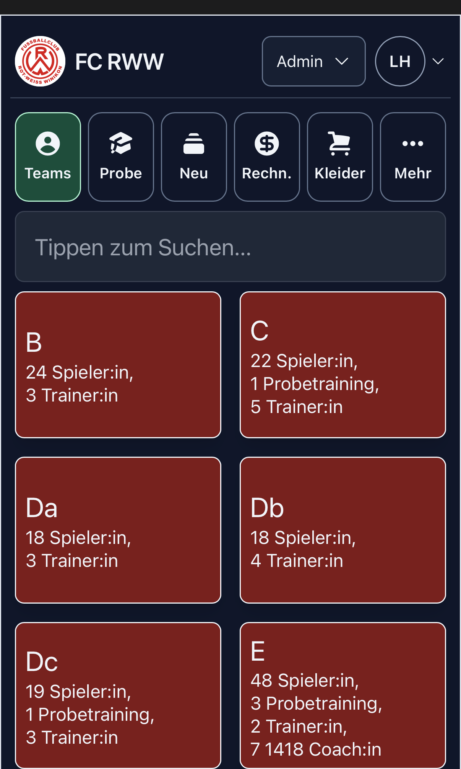
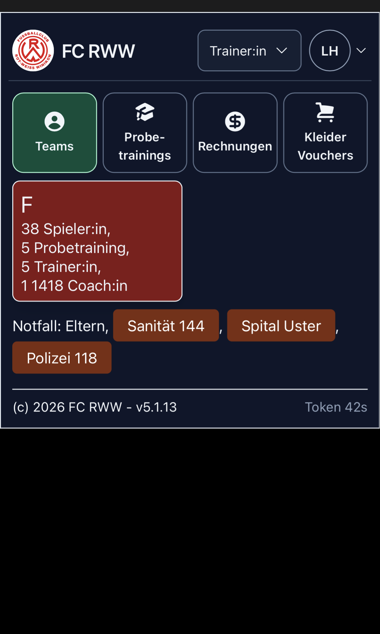
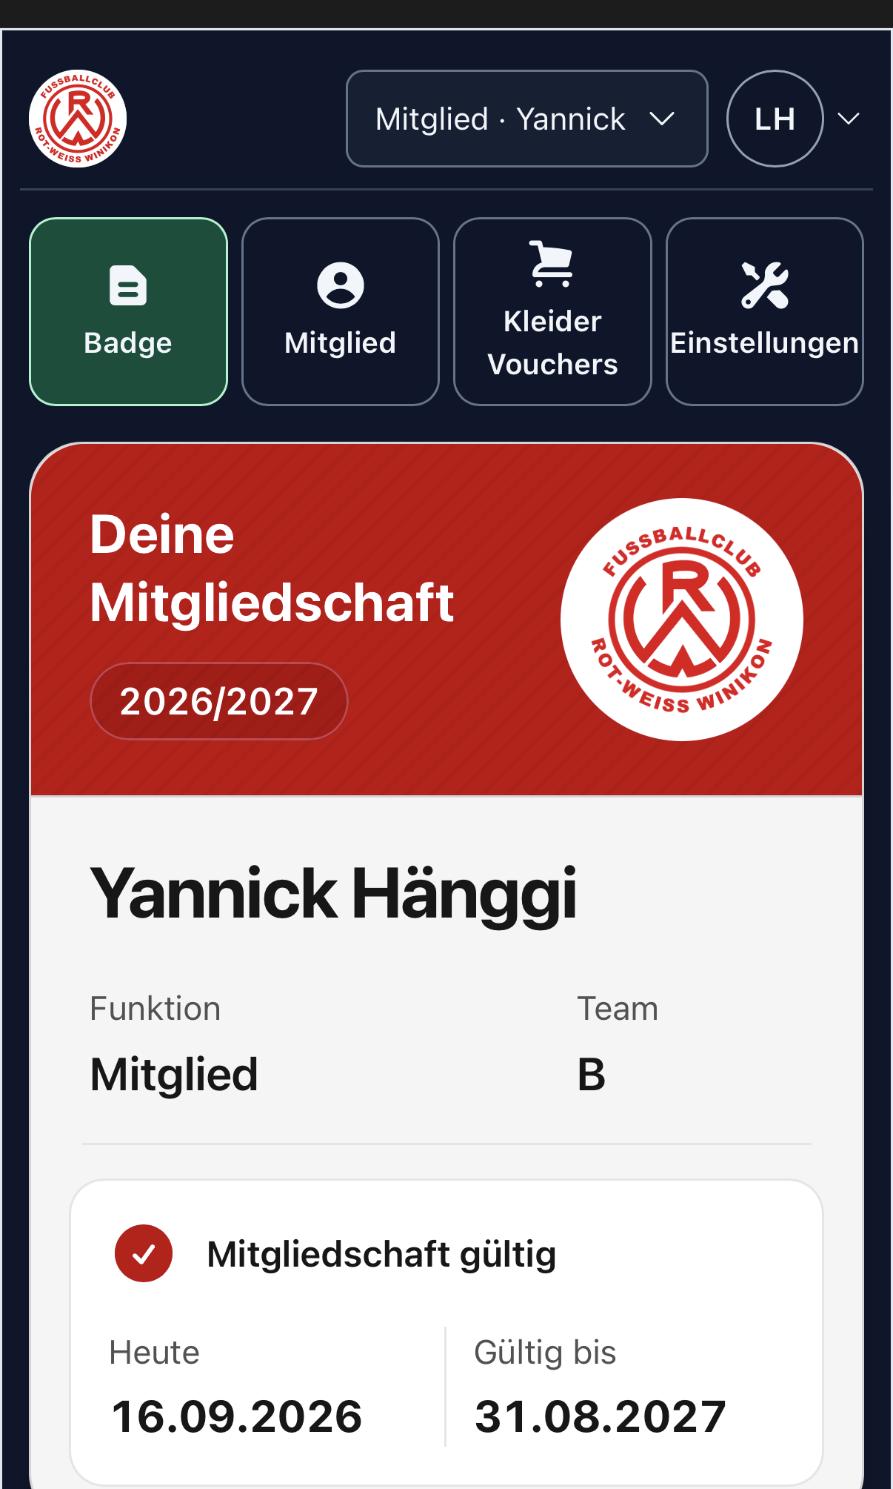
ONE APP. THREE PERSONAS.
Jeder sieht genau den Kontext, den er braucht.
Ein Login kann zwischen Admin, Trainer und mehreren Mitgliedskontexten wechseln.
ADMIN
TRAINER
MITGLIED
Alle Teams · Onboarding · Mahnungen · Voucher · Settings
Eigenes Team · Eltern · Notfall · Probe · Beiträge · Voucher
Badge · Rechnungen · Voucher · Datenänderung · Kündigung
Full control
Team-scoped
Self-service

Slide 7
SAAS OPPORTUNITY
Aus der FC-RWW-App wird ein konfigurierbares Produkt.
FC RWW wird Tenant #1 – Club-spezifische Regeln wandern aus dem Code in die Konfiguration.
Tenant
Logo · Farben · Saison · Verantwortliche
Onboarding eines Clubs
Football model
Teams · Jahrgänge · Rollen · Trainingsorte
1 Club anlegen
2 bexio verbinden
Business rules
Beiträge · Voucher · Ferien · Onboarding
3 Teams & Saison konfigurieren
4 Kategorien & Rollen mappen
bexio mapping
Kategorien · Rollen · Teams · Tags
5 Prozesse aktivieren
Integrationen
bexio · Clerk · Dropbox · Pingen · Mail
6 Go live
Out of the box

Slide 8
NEXT STEPS
Vom bewährten Club-System zum SaaS-Produkt.
Standardisieren. Absichern. Pilotieren. Dann skalieren.
01
Capability Map
Bestehende Funktionen & Prozesse vollständig inventarisieren.
02
Tenant-ready
Club-Regeln konsequent konfigurierbar machen.
03
Security & Privacy
Backend-Scoping, Field-Level-Rechte, Audit härten.
04
Pilot Clubs
2–3 bexio-basierte Clubs onboarden und Setup messen.
05
Commercial
Pricing, Supportmodell, Verträge und Go-to-Market validieren.
Ziel: Football Club Automation as a Service – powered by bexio.

